Slide 1
北キャンパス図書室 オンデマンドガイダンス
引用情報に基づく雑誌・論文の評価方法
北海道大学 北キャンパス図書室
2018年4月

Slide 2
引用情報に基づく雑誌・論文の評価方法
引用情報に基づく雑誌・論文の評価と
Web of Science (WoS)関連データベース
JCRで雑誌のImpact Factor (IF)を調べる
ESIで論文の分野内での位置付けを知る
WoSとJCRとESIを用いて、具体的な論文が
“TopX%論文”か否かを（暫定的に）調べる

Slide 3
引用情報に基づく雑誌・論文の評価と
Web of Science (WoS)関連データベース
Web of Science (WoS)
  世界最大級の引用文献データベース（索引ファイル）のプラットフォーム。
  ここに含まれる索引ファイルのうち
  “SCI-E”（自然科学のジャーナル掲載文献を収録）の
  ドキュメントタイプ“Article”と“Review”の引用情報が
  文部科学省 科学技術・学術政策研究所（NISTEP）の
  “Top10%補正論文数”や“Q値”の元データとなっている。
Journal Citation Reports (JCR)
  雑誌の評価指標のひとつ“Impact Factor (IF)”
  （ある雑誌に掲載された論文の平均的な被引用数）を調べられる。
  約230に分けた分野内で、IFの多寡の四分位（Quartile）も調べられる。
Essential Science Indicators (ESI)
  研究分野を広く22に分け、同一出版年・同一分野において
  被引用数順で“Top10%”に入るためのしきい値を調べられる。
  * 他に1%、20%、50%などのしきい値も調べられる。
  ただし、WoS上の被引用数は平日毎日更新される（増える）が、
  ESIのしきい値の更新は2か月に一度で、タイムラグが出てしまう。
  そのため、両者の数値の比較は“目安”としてとらえられたい。

Slide 4

引用情報に基づく雑誌・論文の評価と
Web of Science (WoS)関連データベース
文部科学省 科学技術・学術政策研究所（NISTEP）
“Top10%補正論文数” “Q値”
雑誌の評価
“Impact Factor” “IFの四分位”
論文の評価
“TopX%論文”（目安）
SCI-EのArticleとReview内の被引用数
Journal Citation Reports (JCR)
Essential Science Indicators (ESI)
Article
Review
Letter
Meeting Abstract
など
北海道大学で利用可能
Web of Science (WoS)
Web of Science Core Collection
横断検索で
利用可能
SCI-E
SSCI
A&HCI
ESCI
ジャーナル
CPCI-S
CPCI-SSH
会議録
その他の
索引ファイル
BKCI-S
BKCI-SSH
専門書
自然科学
社会科学
人文科学

Slide 5
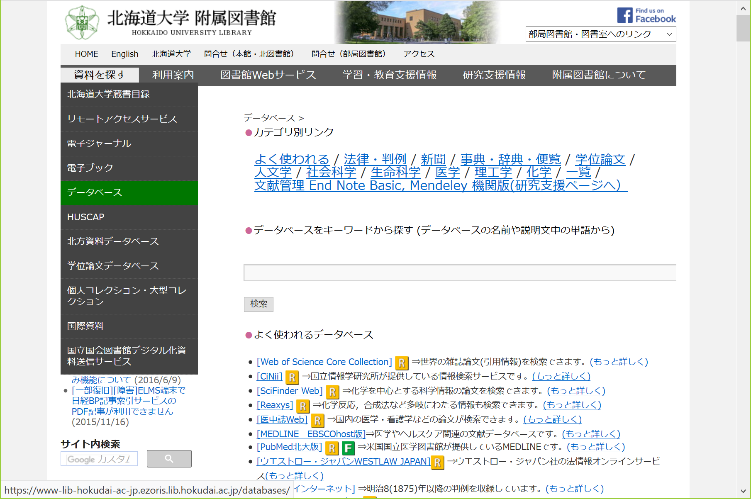
引用情報に基づく雑誌・論文の評価と
Web of Science (WoS)関連データベース
https://www.lib.hokudai.ac.jp/databases/

Slide 6
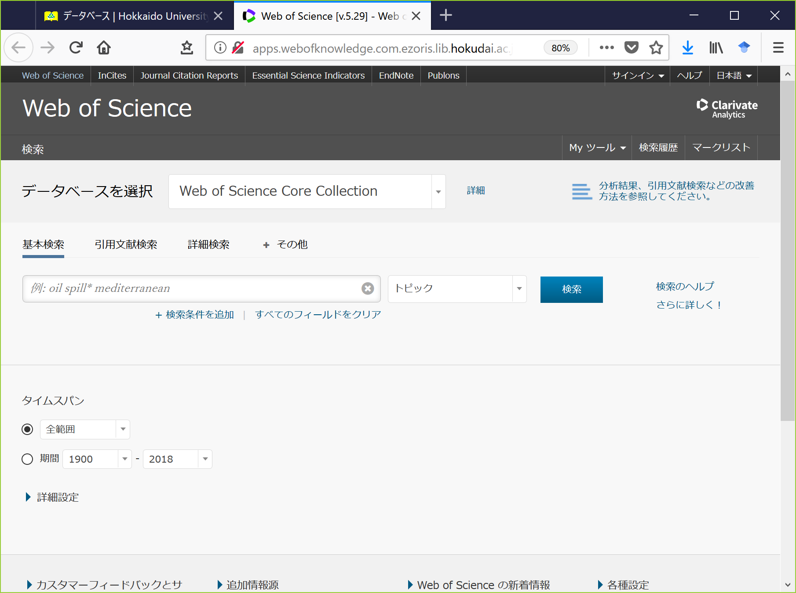
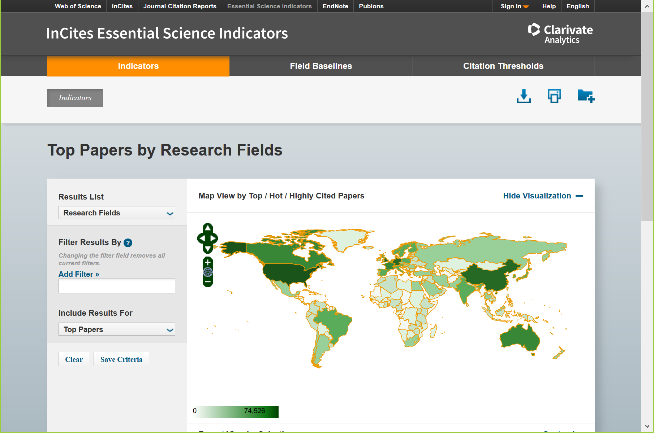
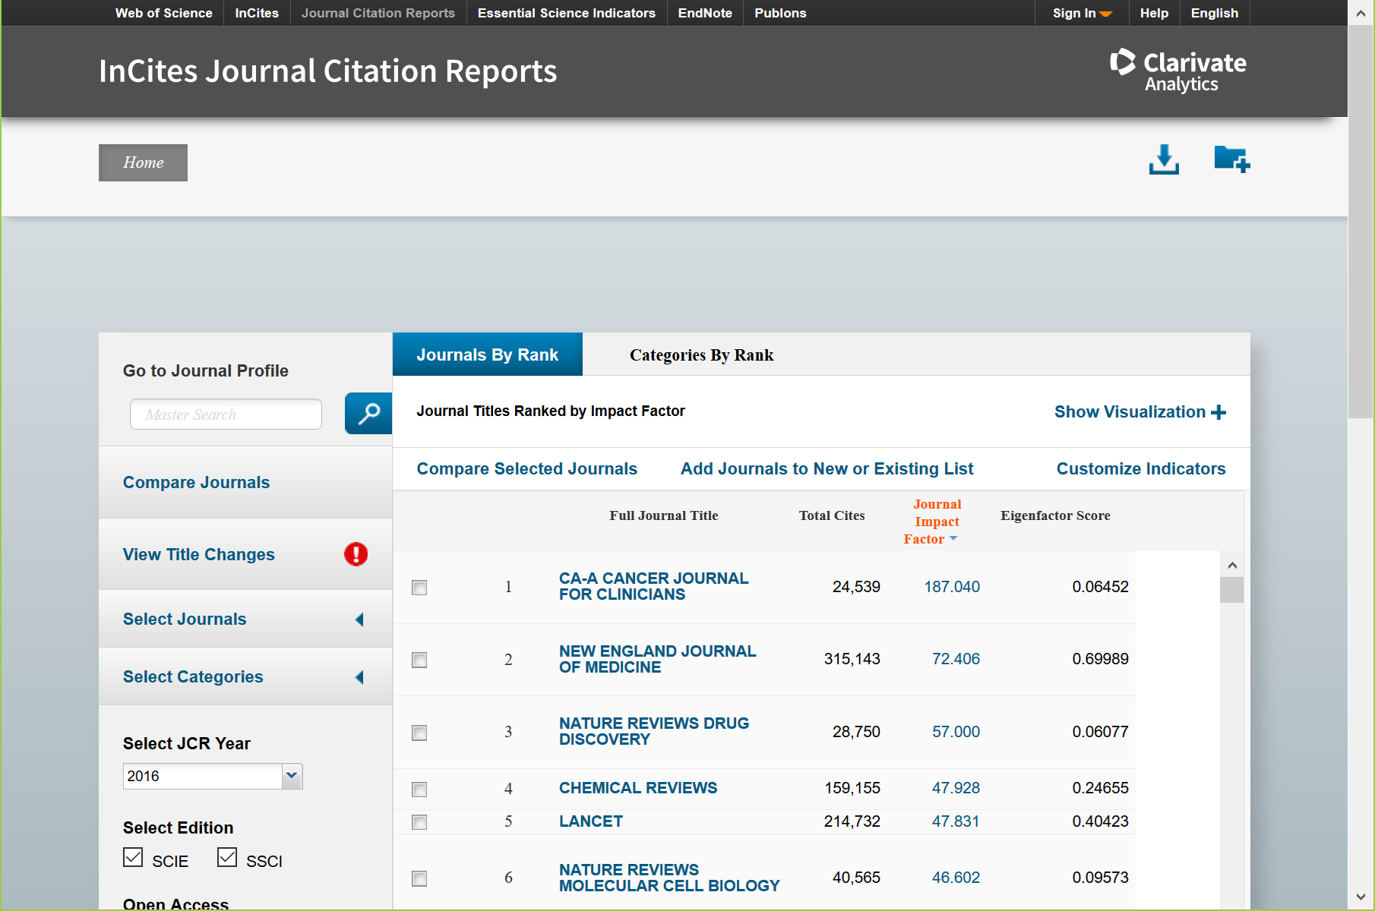
引用情報に基づく雑誌・論文の評価と
Web of Science (WoS)関連データベース
WoSからJCR / ESIへのアクセス

Slide 7
JCRで雑誌のImpact Factor (IF)を調べる
Impact Factor (IF)とは？
ジャーナルの索引ファイル“SCI-E”（自然科学）もしくは“SSCI”（社会科学）に
収録されている雑誌に付与される、引用情報に基づく雑誌の評価指標。
* “A&HCI”（人文科学）は対象外。
後述の算出方法のとおり刊行間もない雑誌には付与されない。
毎年6月頃に最新版が公開（“JCRの20XX年版をリリース”などと表現）される。
算出方法（例：2017年6月公開の最新版）
- ある雑誌が2014年に掲載した論文（ArticleとReview）数 ：A
- ある雑誌が2015年に掲載した論文（ArticleとReview）数 ：B
- AとBが2016年に受けた引用数 ：C
C/(A+B)＝その雑誌の2017年公開版のImpact Factor
分野間で被引用数に差があるため、同一分野内での比較のために、
IFの多寡について四分位（Quartile）によるランク付けも行われている。
最新版と直近5年分の論文を対象としたIF（5年IF）および最新の四分位は
WoSでも調べられるが、さらに詳しい情報をJCRで調べられる。

Slide 8
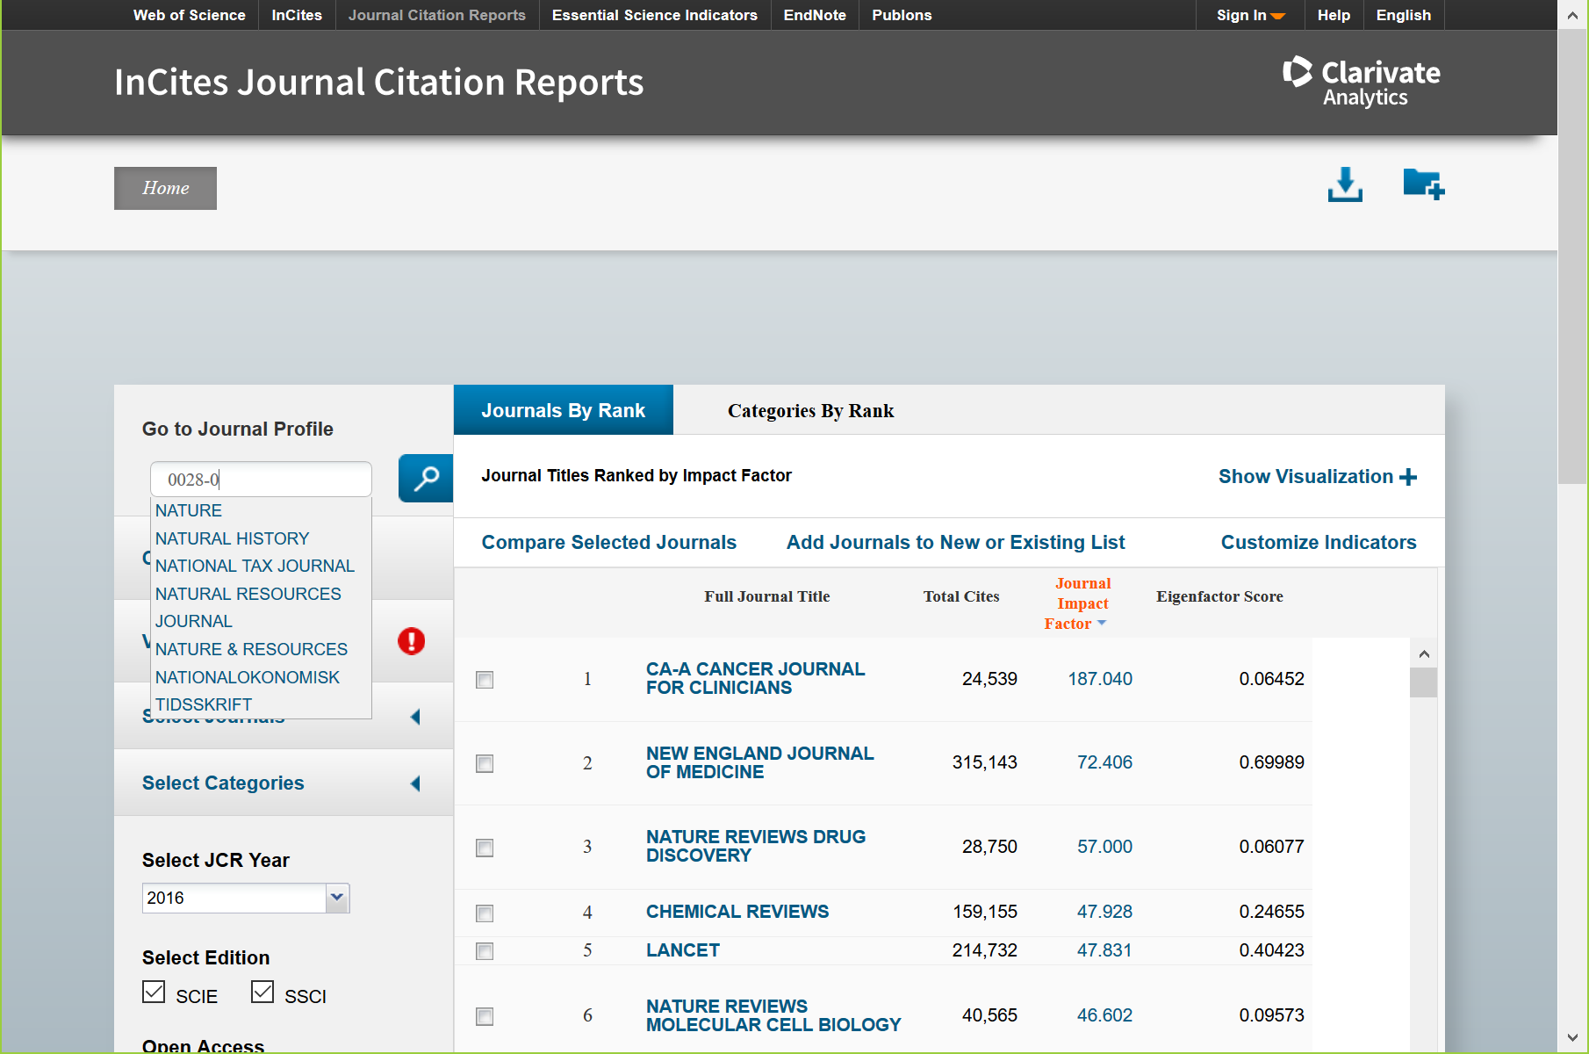
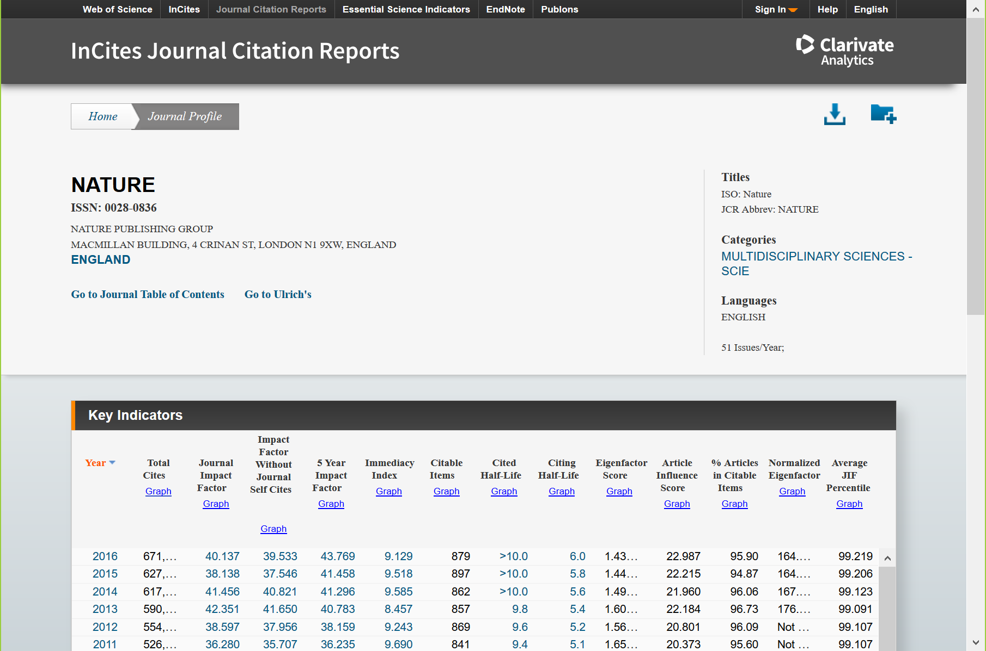
JCRで雑誌のImpact Factor (IF)を調べる
雑誌名かISSN（ハイフン付き）を入力後
下に表示される雑誌を選択し、検索
* 途中まで入力するとサジェストしてくれる
調べたい雑誌がわかっている場合は直接JCRへ
JCRの詳細画面（説明はのちほど）

Slide 9
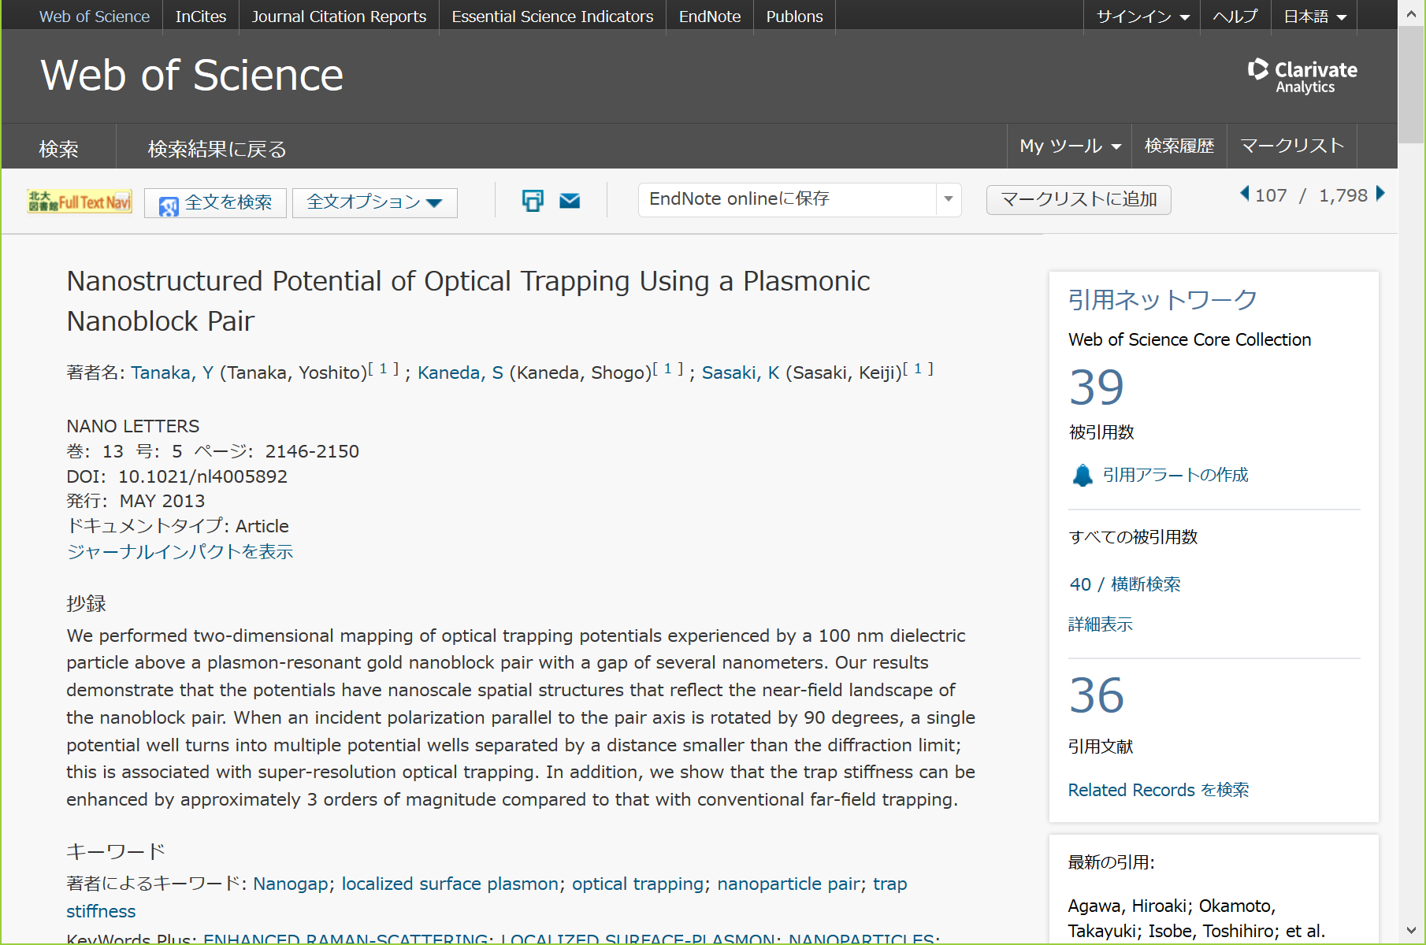
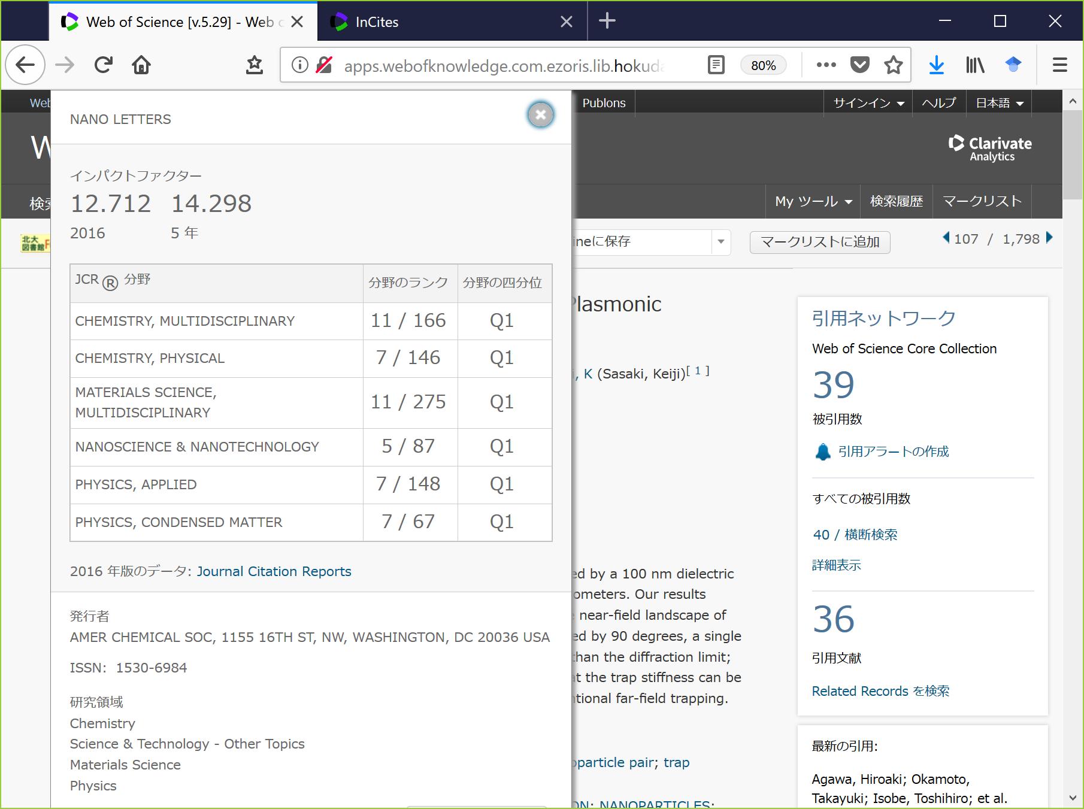
JCRで雑誌のImpact Factor (IF)を調べる
具体的な論文（WoSの検索結果）から調べる
分野内でのIFの四分位（Quartile）
Q1：上位25%未満
Q2：上位25%以上50%未満
Q3：上位50%以上75%未満
Q4：上位75%以下
JCRの詳細画面へ

Slide 10
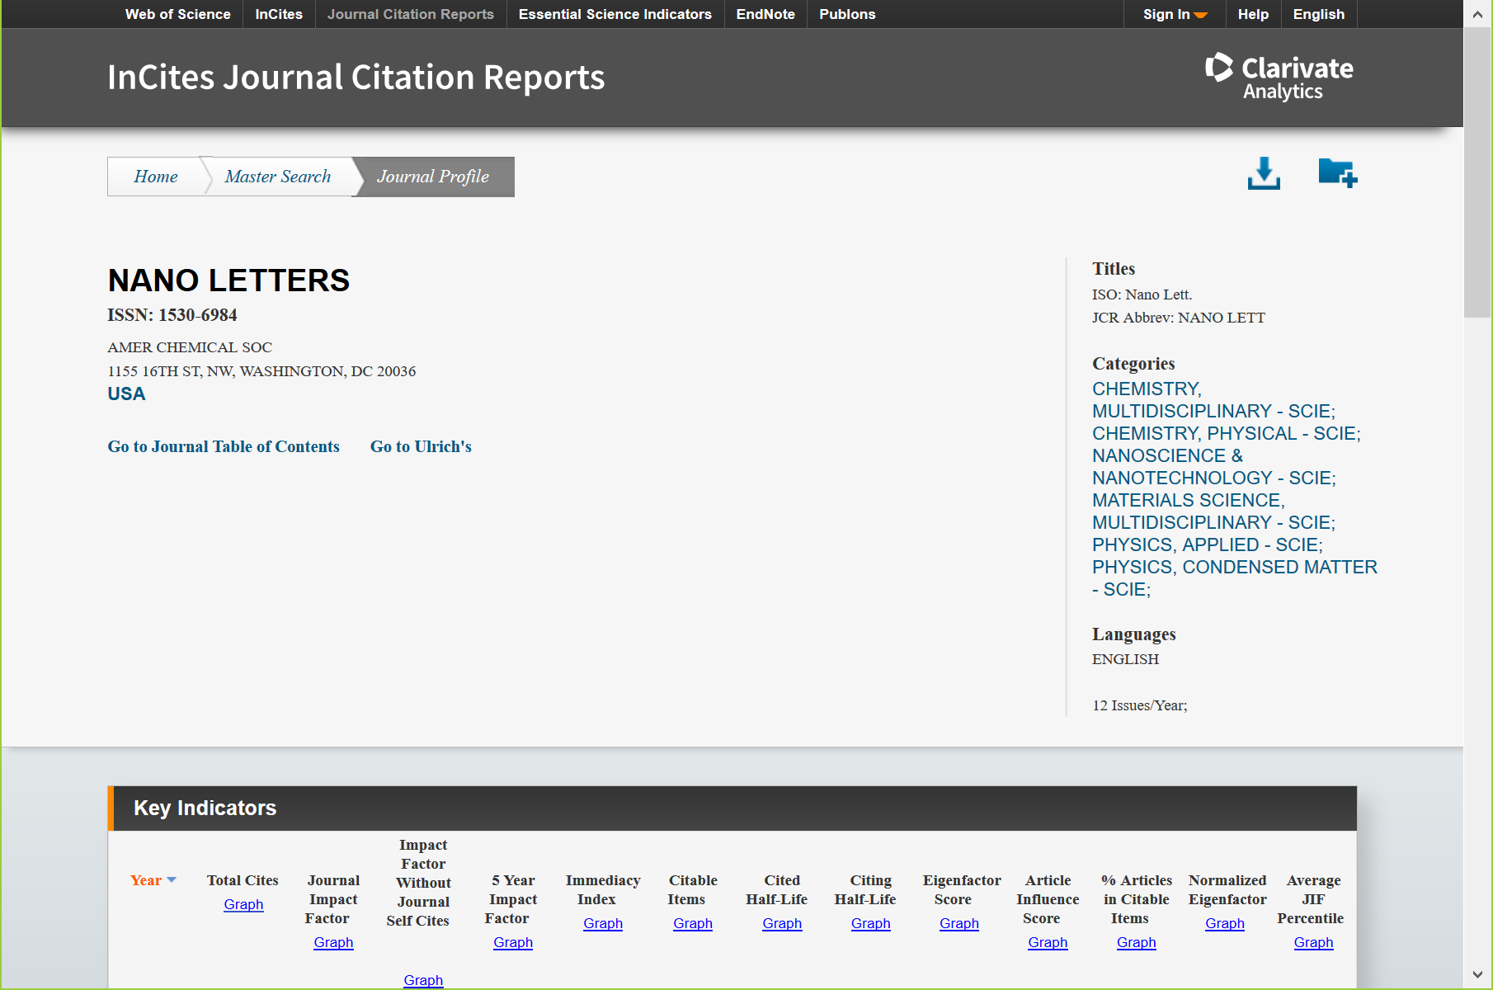
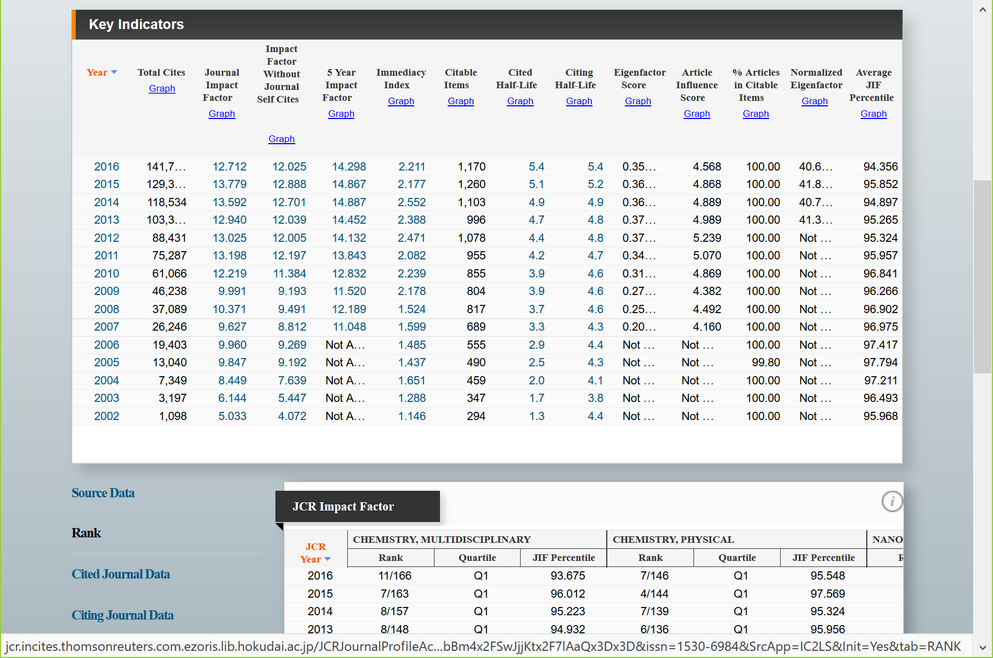
JCRで雑誌のImpact Factor (IF)を調べる
JCRの詳細画面
IFなどの評価指標
下へスクロール
JCRの分野ごとの四分位（Quartile）
1つの雑誌が複数のJCRの分野にまたがることがある

Slide 11
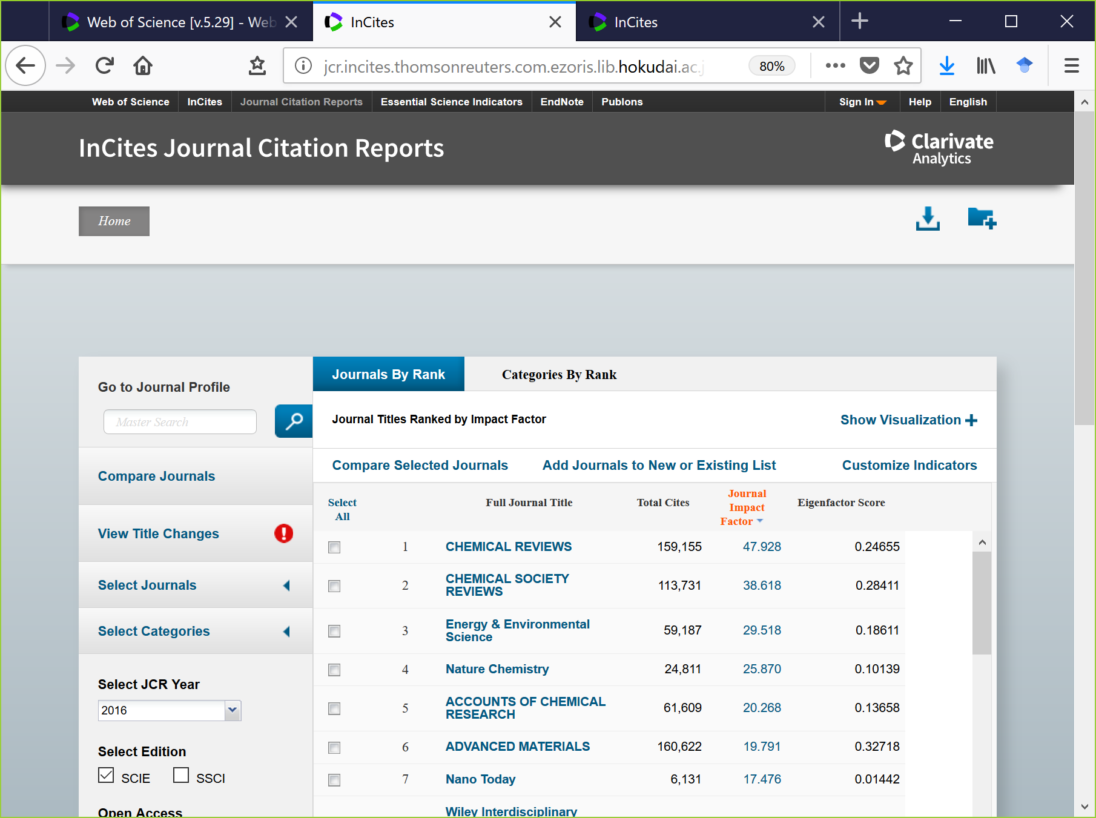
JCRで雑誌のImpact Factor (IF)を調べる
JCRの分野内での比較（より被引用の期待値の高い雑誌を探す？）
四分位（Quartile）ではなく
具体的なランキングを知りたいときは

Slide 12
ESIで論文の分野内での位置付けを知る
出版年と分野が等しい論文同士を被引用数の多さ順に並べたときに
上位0.01%、0.10%、1.00%、10.00%、20.00%、50.00%に入るための
被引用数のしきい値をESIで調べられる。
* 北海道大学はWoS Core Collection（の一部）とESIを契約しているため
数か月前の“Top1%論文”であれば、WoS内で“高被引用文献”として表示される。
ESIの対象となるもの
過去11年以内に出版（ESIは11年分しかデータを保持しない）
SCI-EもしくはSSCIに収録されている、ArticleもしくはReview
WoSとJCRとESIを用いた（暫定的な）“TopX%論文”の調査方法
上記の条件を満たす論文の、ESIの分野（JCR）と被引用数（WoS）を調べる
* “被引用数”はSCI-E、SSCI、A&HCIからの引用をカウント
次にその被引用数とESIが示す被引用数のしきい値を比較する
調査するうえでの注意点（更新頻度の違い）
WoS ：平日毎日
ESI ：2か月に一度（例：2017年12月末のしきい値を2018年3月中旬に公開）
日々増える被引用数と3-4か月前のしきい値との比較となるため
あくまで“目安”としてとらえられたい

Slide 13
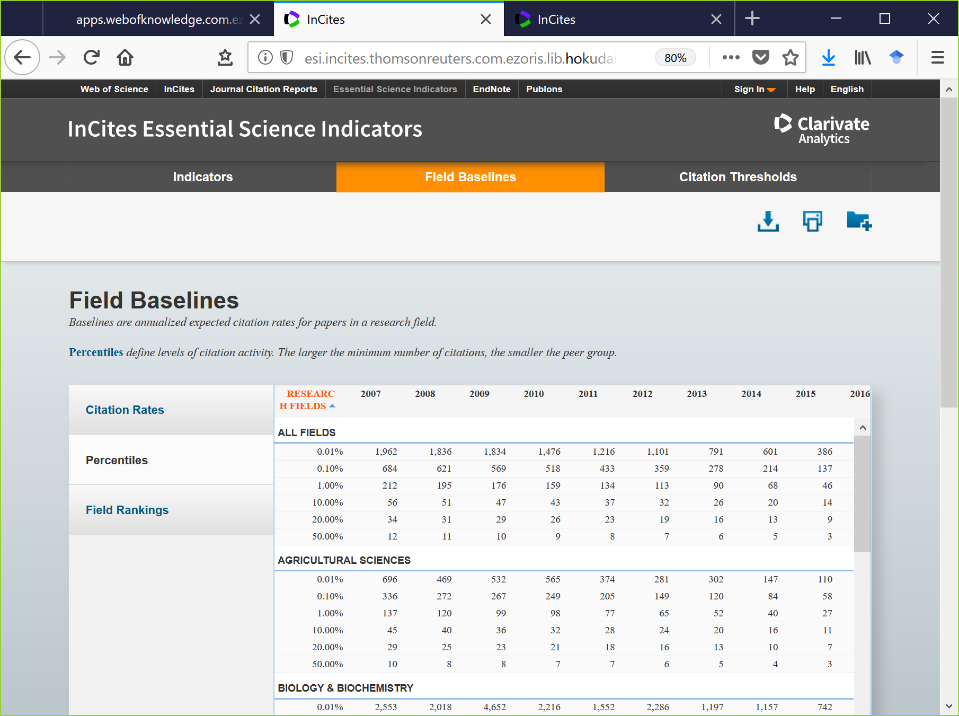
ESIで論文の分野内での位置付けを知る
ESIでざっくりと分野の傾向を調べる
実際の状況によって異なるが、
“Agricultural Science”の分野では
出版から丸4年で20件の被引用があれば“Top10%”に入れるが
その後コンスタントに引用され続ける必要がある

Slide 14
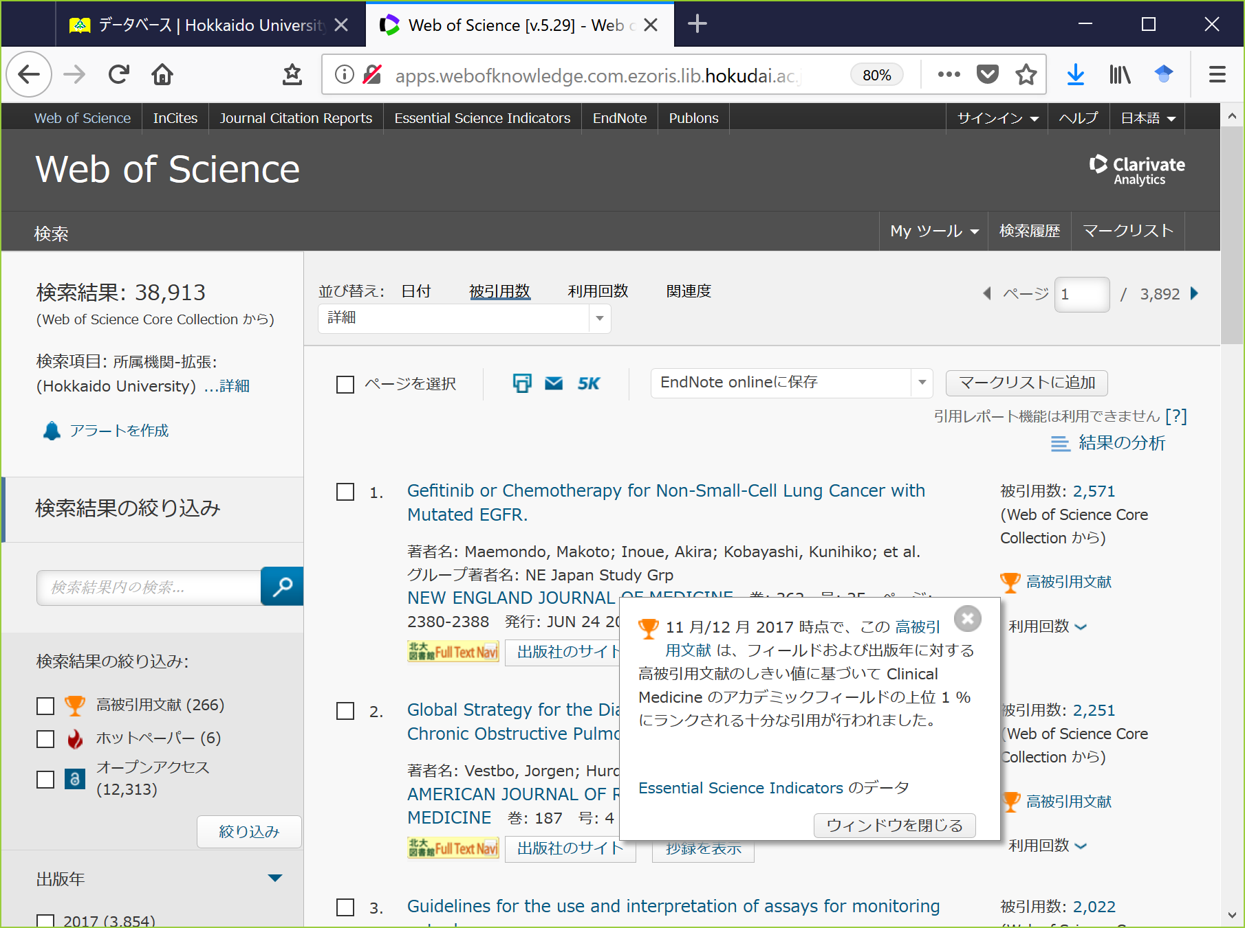
ESIで論文の分野内での位置付けを知る
WoSで“Top1%論文”を調べる（“高被引用文献”＝数か月前時点での“Top1%論文”）

Slide 15
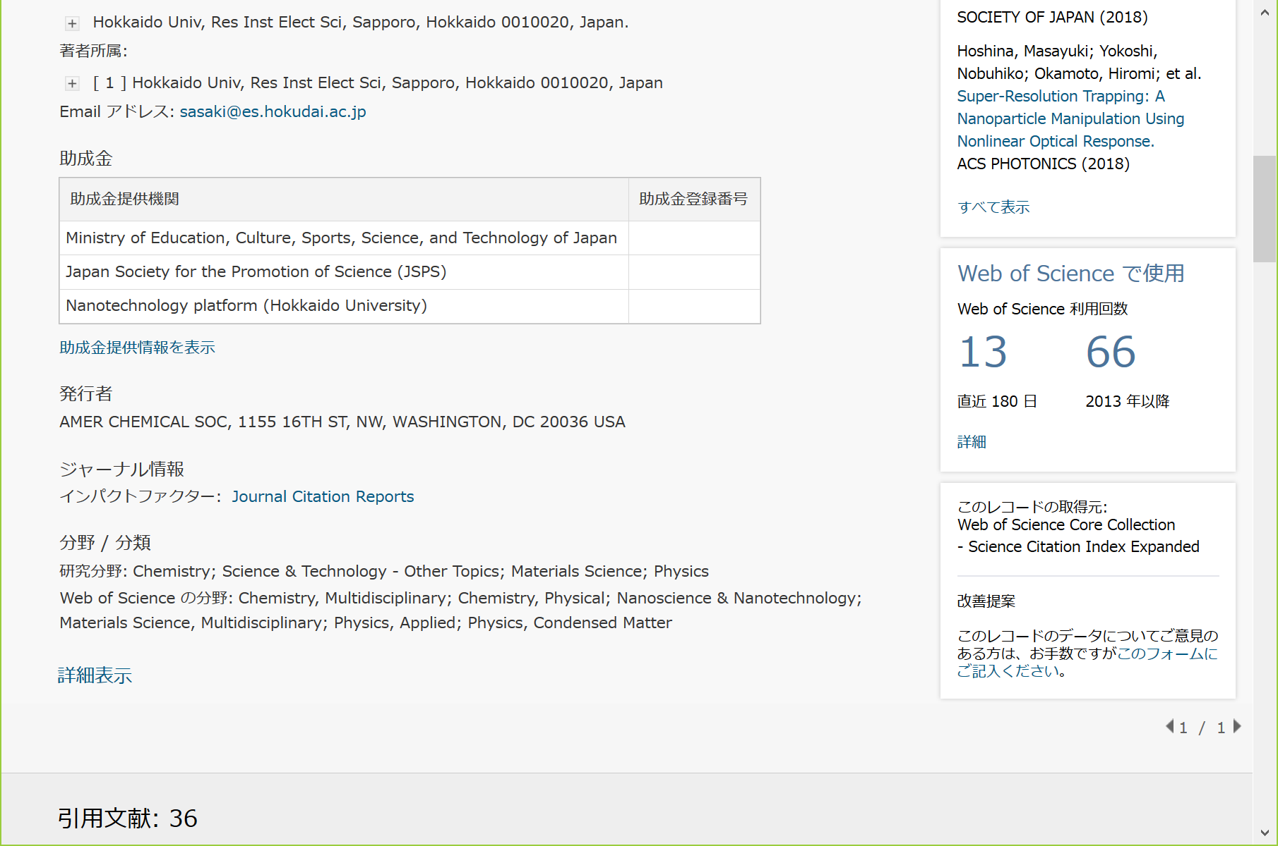
WoSとJCRとESIを用いて、具体的な論文が
“TopX%論文”か否かを（暫定的に）調べる
1. 条件を確認する（11年以内・SCI-E or SSCIのArticle or Review）
11年以内
Article
索引ファイル
下へスクロール
検索画面で最初から
出版年と索引ファイルを指定することもできる

Slide 16
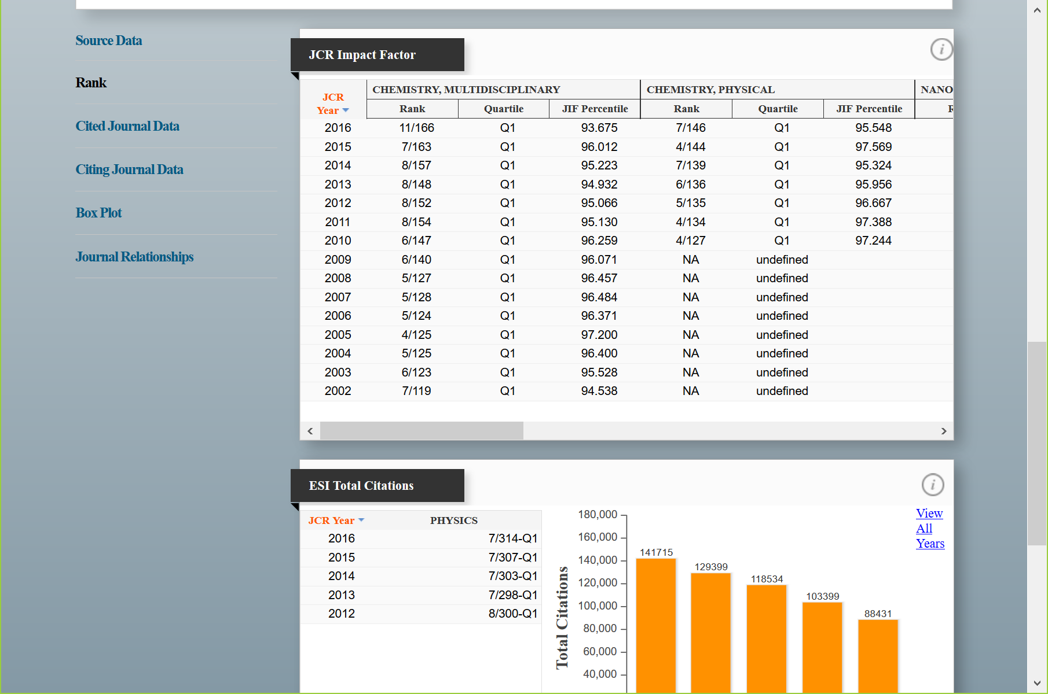
WoSとJCRとESIを用いて、具体的な論文が
“TopX%論文”か否かを（暫定的に）調べる
2. 論文のESIの分野を確認する
JCRの詳細画面を
下へスクロール
ESIの分野はここに表示されている
* ESIはJCRと異なり、1対1対応で
1つの雑誌が複数分野にまたがることはない

Slide 17
WoSとJCRとESIを用いて、具体的な論文が
“TopX%論文”か否かを（暫定的に）調べる
3. 被引用数を確認する（厳密にはSCI-E、SSCI、A&HCIからの引用数）
あくまでに“暫定的”で“目安の”調査だが
厳密にはこの“被引用数”ではない
* 会議録からの引用も含んでしまう
クリック

Slide 18
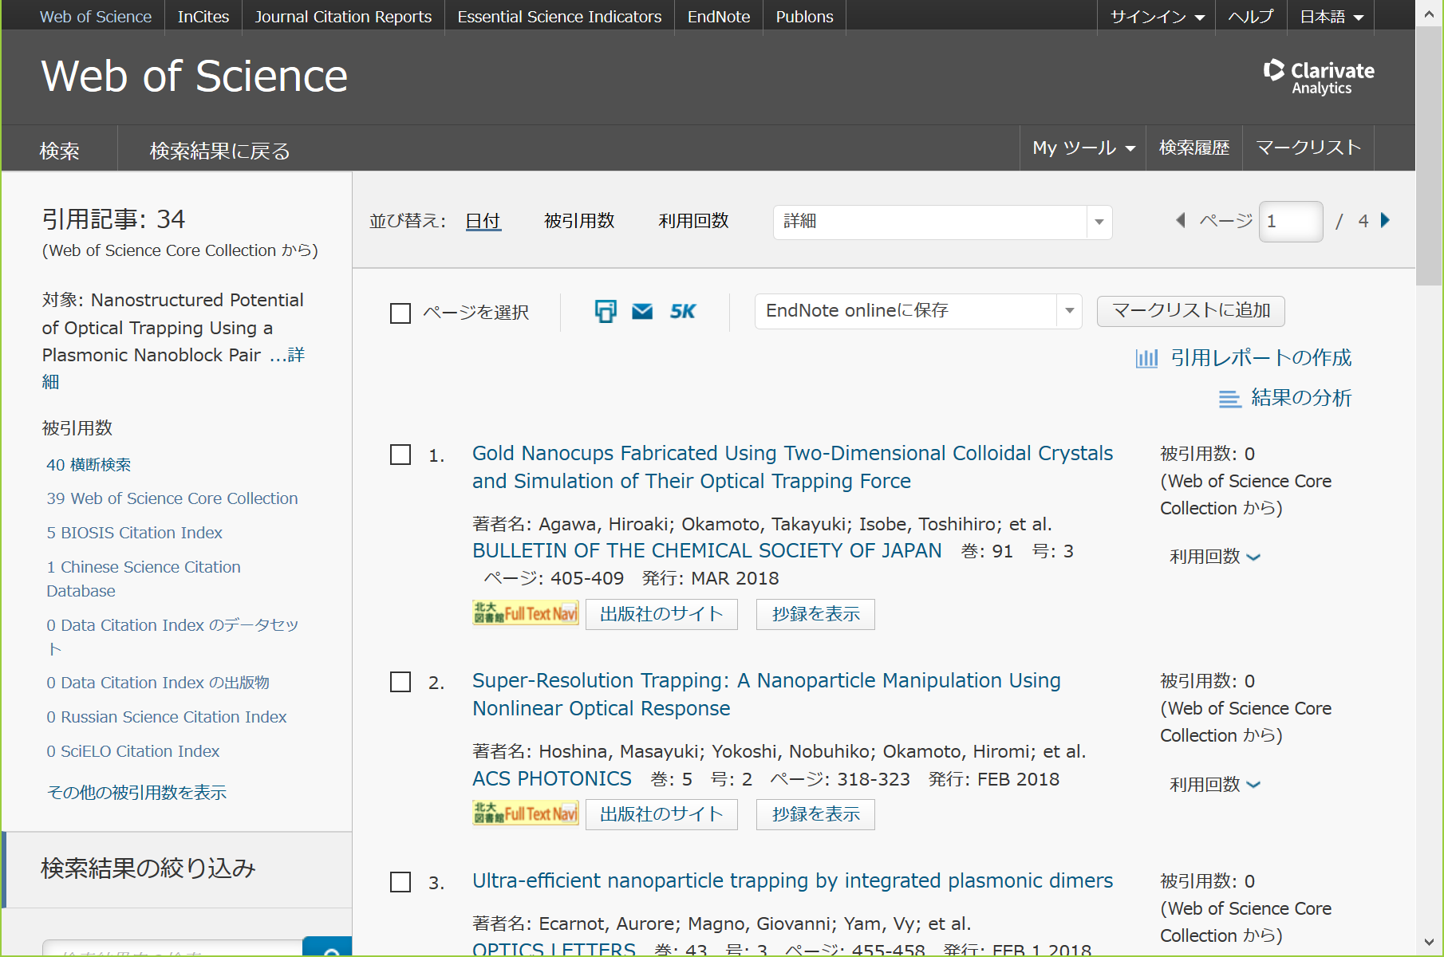
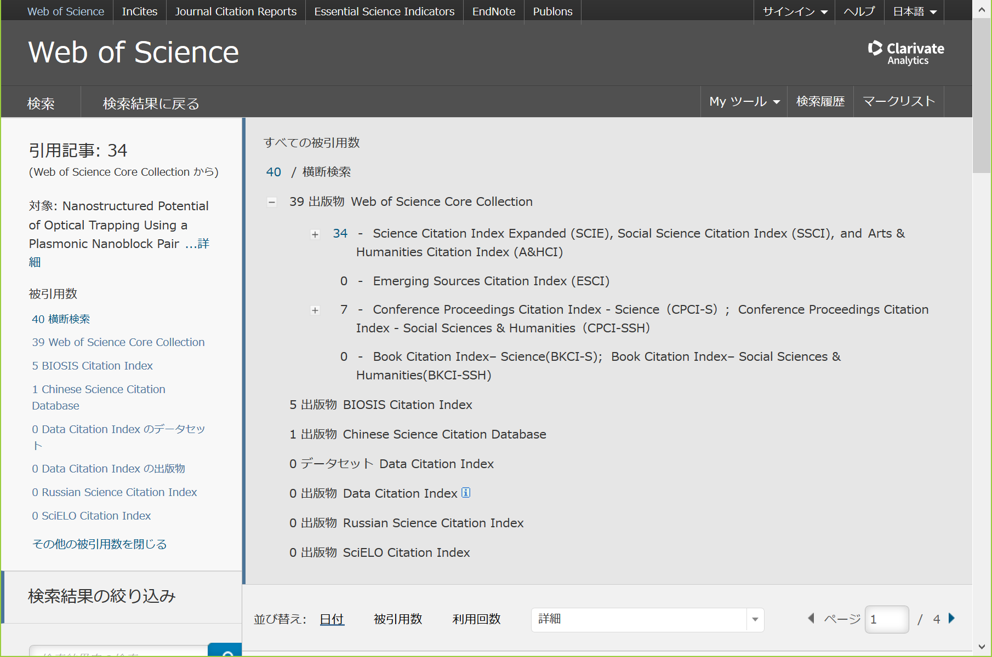
WoSとJCRとESIを用いて、具体的な論文が
“TopX%論文”か否かを（暫定的に）調べる
3. 被引用数を確認する（厳密にはSCI-E、SSCI、A&HCIからの引用数）
未契約の会議録からの引用は
表示できないので39→34に減る
ESIの“被引用数”の対象である、
SCI-E、SSCI、A&HCIからの引用数
以上から
当該論文は条件（過去11年以内のSCI-EのArticle）を満たしているので
この被引用数“34”と“PHYSICS”分野・2013年のしきい値とを比べる

Slide 19
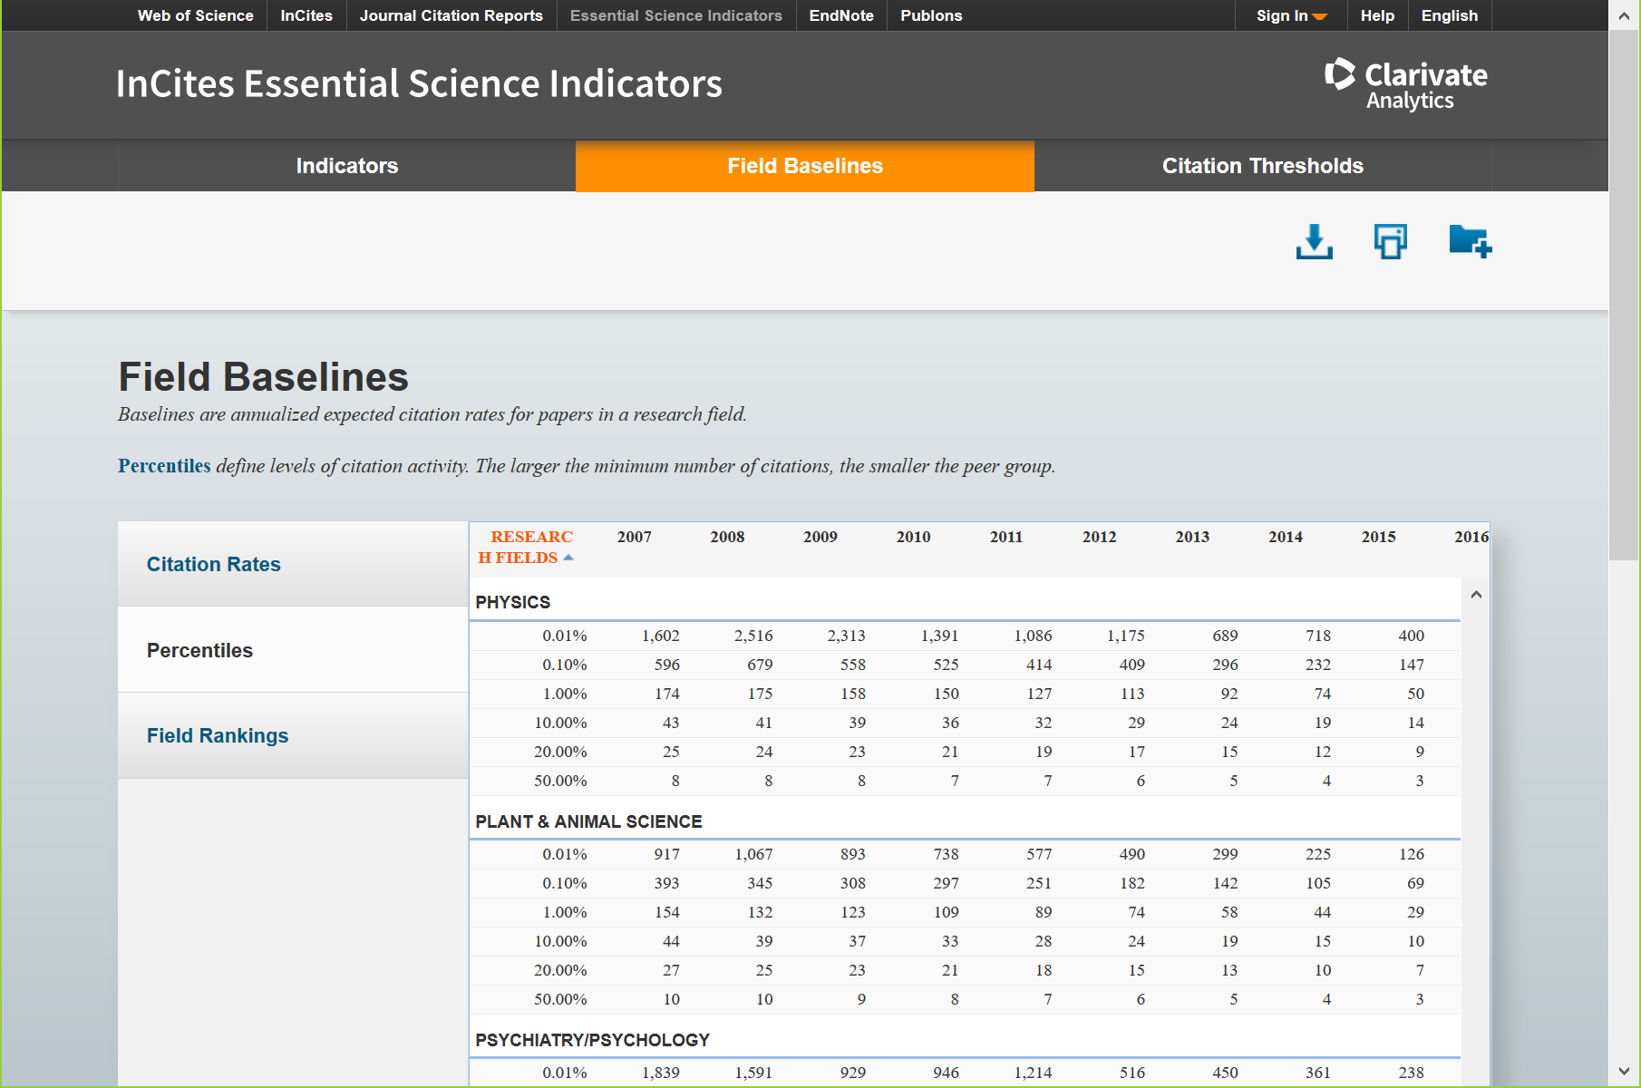
WoSとJCRとESIを用いて、具体的な論文が
“TopX%論文”か否かを（暫定的に）調べる
4. ESIのしきい値と比較する
下へスクロール
WoSとESIの更新頻度の差はあるものの
前年出版の論文のしきい値も勘案すると
“Top10%論文”と言ってもよさそうな位置にある

Slide 20
TRY
LATER
AND
ASK
ME
ANYTIME:
kitacam@lib.hokudai.ac.jp

